Slide 1

CSS基础及选择器
讲师：邢慧忍

Slide 2
层叠样式表
……….01
要
如何引入CSS
……….02
POINTS
点
CSS选择器
……….03
CSS三大特性
……….04

Slide 3
Cascading Style Sheets
1
层叠 样式 表
层叠样式表
样式的作用

Slide 4
内容概要
什么是 CSS
CSS 的特点
CSS 的引入方式及各自的优缺点
外部引入 头部引入 标签内引入
CSS 常用选择器
ID选择器 、类选择器 、标签选择器、群组选择器、后代选择器
CSS 选择器的优先级

Slide 5
样式的作用
什么是 CSS
CSS（Cascading Style Sheet 的缩写），可译为层叠样式表或级联样式表，是一组格式设置规则，用于控制 web 页面的外观。

Slide 6
样式的作用
css概述
1.样式定义如何显示 HTML 元素
2.样式通常存储在样式表中
3.把样式添加到 HTML 4.0 中，是为了解决内容与表现分离的问题
4.外部样式表可以极大提高工作效率
5.外部样式表通常存储在 CSS 文件中
6.多个样式定义可层叠为一

Slide 7
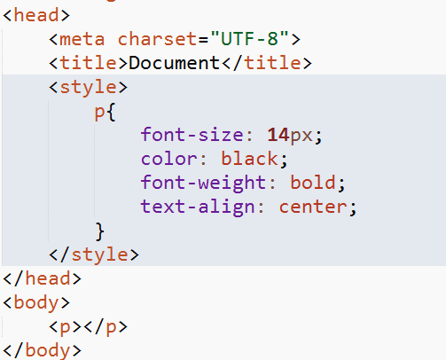
样式的作用
CSS 特点
1、页面内容与表现形式分离
表现形式
页面内容

Slide 8
样式的作用
2、可很好的控制页面的布局
3、提高网页加载速度
4、降低服务器的成本
5、呈现一致的效果

Slide 9
2
如何引入CSS
CSS引入方式

Slide 10
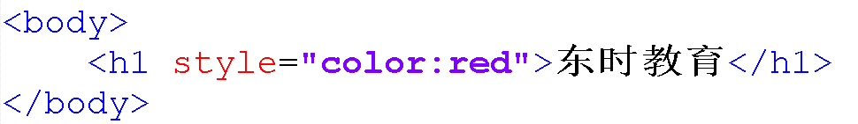
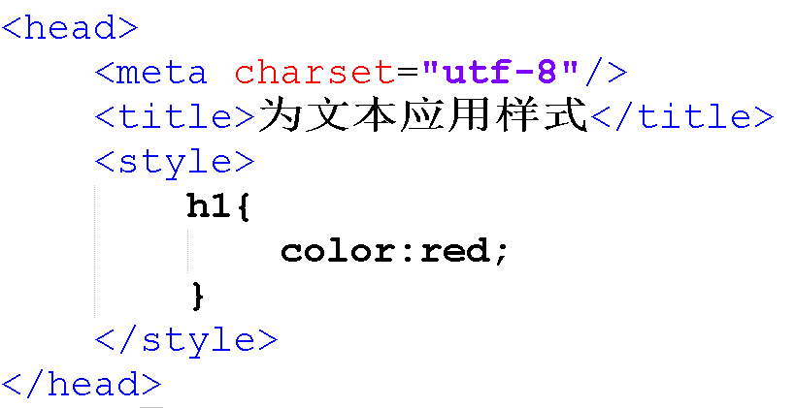
CSS引入方式
1、
2、
3、
4、

Slide 11

CSS引入方式
CSS 的引入方式
1.在标签内引入（内联方式）
直接在标签里面加 style 样式 （行间样式）
延迟付

Slide 12
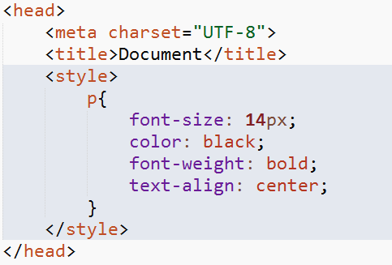
CSS引入方式
2.head 头部引入（嵌入方式）
在head部分加入<style>标签。
3.外部引入（链接方式）
在head部分加入link标签，引入外部css文件。
延迟付

Slide 13
CSS引入方式
4.导入方式
导入方式指的是使用 CSS 规则引入外部 CSS 文件。
示例：
<style>
@import url(style.css);
</style>

Slide 14
CSS引入方式
两者都是外部引用CSS的方式，但是存在一定的区别：
区别1：link是XHTML标签，除了加载CSS外，还可以定义RSS等其他事务；@import属于CSS范畴，只能加载CSS。
区别2：link引用CSS时，在页面载入时同时加载；@import需要页面网页完全载入以后加载。
区别3：link是XHTML标签，无兼容问题；@import是在CSS2.1提出的，低版本的浏览器不支持。
区别4：link支持使用Javascript控制DOM去改变样式；而@import不支持。

Slide 15
CSS引入方式
标签内引入
优点：优先级最高
缺点：冗余代码多，代码量大
不利于维护
head 头部引入特点
优点： 速度快，没有服务器请求压力
相对于外部引入单页面代码量少
缺点 不易改版与维护

Slide 16
CSS引入方式
外部引入特点
一个CSS文件可控制多个页面
易改版、便于维护
减少代码量、代码简洁规范易于分工协作
有效利用缓存机制
相对于单页有垃圾代码
外部引入中的href属性会给服务器造成请求的压力

Slide 17
CSS基础语法
CSS 基础语法
CSS 语法由三部分构成：选择器、属性和值
选择器｛属性：值；属性：值；｝
选择器通常是你需要改变样式的 HTML 元素，属性 (property) 是你希望改变的属性，并且每个属性都有一个值。
属性和值用冒号分开，分号结束
每条声明由一个属性和一个值组成，每个属性有一个值。

Slide 18
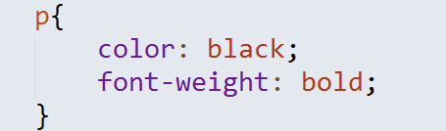
CSS基础语法
CSS 基础语法
最好每行只描述一个属性，这样可以增强样式定义的可读性

Slide 19
3
CSS选择器
常用CSS选择器
伪类、伪元素
高级CSS选择器

Slide 20
常用CSS选择器
CSS 常用选择器分类
ID选择器 #box{ width:100px;}
类名选择器 .con{width:100px;}
标签名选择器 div{width:100px;}
群组选择器 #box,.con,p{width:100px;}
后代选择器 ul li{width:100px;}
通用选择器 *{margin:0;padding:0;} 伪类选择器
交叉选择器 div.con{width:200px;}

Slide 21
常用CSS选择器
选择器 | 含义
p | 标签选择器，匹配所有使用“p”标签的元素
#head | id选择器，匹配所有id属性等于head的元素
.nav | class选择器，匹配所有class属性等于nav的元素
* | 通用选择器，匹配所有元素
延迟付

Slide 22
伪类、伪元素
伪类选择器 | 含义
a:link | 匹配所有未被点击的链接
a:visited | 匹配所有已被点击的链接
E:active | 匹配鼠标已在其上按下，还没有释放的a元素
E:hover | 匹配鼠标悬停其上的E元素
E:focus | 匹配获得当前焦点的E元素
E:first-child | 匹配E元素的第一个子元素
:link和:visited成为链接伪类，只能应用于锚元素。:hover、:active和:focus称为动态伪类，理论上可以应用于任何元素。大多数浏览器都支持这个功能。但是，IE6只应用于锚链接的:active和:hover选择器，完全忽略:focus。IE7在任何元素上都支持:hover，但是忽略:active和:focus。
Tips：尝试把伪类链接起来，实现神奇的效果吧
延迟付

Slide 23
高级CSS选择器
选择器 | 含义
p,div | 同时匹配所有p元素div元素，p和div之间用逗号分隔
div p | 后代选择器，匹配所有div下的p元素，div和p之间用空格分隔
div>p | 子元素选择器，匹配所有div下的子元素p
div+p | 毗邻元素选择器，匹配所有紧随div元素之后的同级元素p
div[title] | 匹配所有具有title属性的div元素，不考虑它的值。
div[title=val] | 匹配所有title属性等于"val"的div元素
Tips：IE7和更高版本都支持子选择器。但是，如果父元素和子元素之间有HTML注释，就会出问题。
在IE6下模拟子选择器的效果

Slide 24
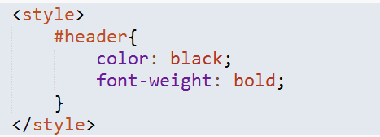
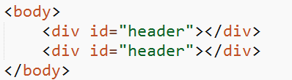
常用CSS选择器
ID 选择器语法
ID 选择器的优先级最高，页面中 ID要以英文字母开头，ID不能重复，是唯一的
# 后跟 ID 名

Slide 25
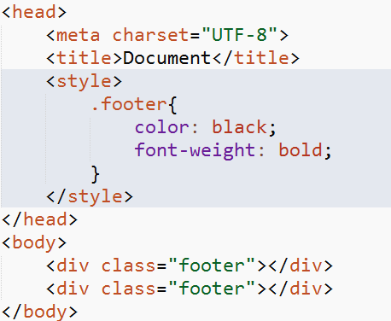
常用CSS选择器
类选择器语法
优先级仅次于ID选择器，可以有相同的类名，以英文字母开头
. 后跟类名

Slide 26
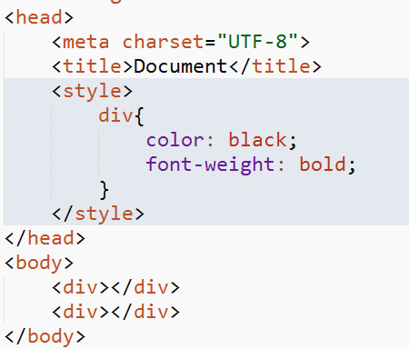
常用CSS选择器
标签名选择器语法
优先级与ID选择器与class选择器相比最低

Slide 27
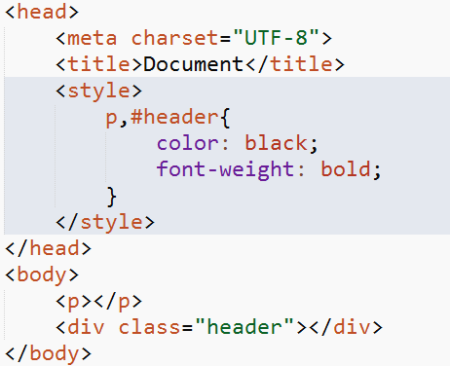
常用CSS选择器
群组择器语法
把几个 ID、class 或者标签名中具有相同的CSS取出，来减少代码的冗余。

Slide 28
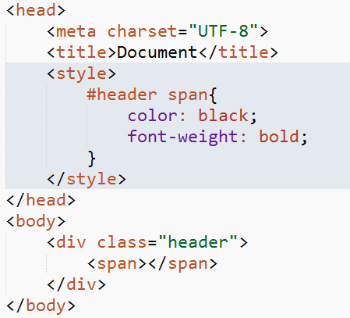
常用CSS选择器
后代选择器语法
使用多个选择器的组合来找到具体要控制的标签。

Slide 29
常用CSS选择器
使用 CSS 选择器的优点
准确的控制内容的样式
代码简化，争取最少的代码量
代码美观，易读
利用样式优先级的区别实现样式的覆盖

Slide 30
4
CSS三大特性
层叠性
特殊性
继承
延迟付

Slide 31
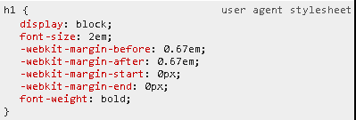
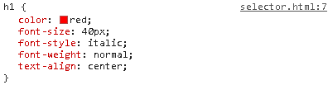
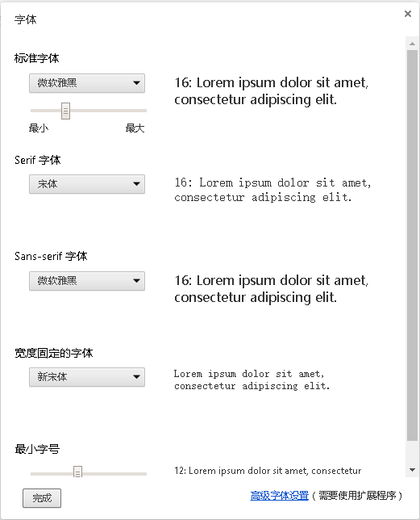
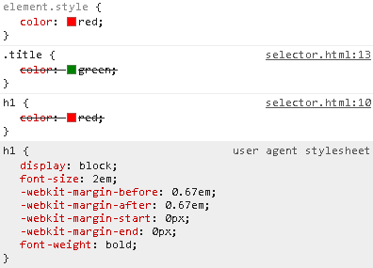
层叠性
浏览器默认：
开发者定义：
用户自定义：
层叠：

Slide 32
优先级
选择器 | 优先级
浏览器默认样式 | 最低
用户自定义 | 高于默认
开发者定义 | 高于用户定义
带有!important的CSS属性 | 最高
延迟付

Slide 33
特殊性
开发者可以对同一个元素定义多次样式，这时就需要使用特殊性计算出最特殊的选择器
选择器 | 权重
通用选择器* | 0-0-0
标签选择器、伪元素 | 0-0-1
类选择器、属性选择器、伪类 | 0-1-0
ID选择器 | 1-0-0
style属性 | 权重高于ID选择器
延迟付

Slide 34
常用CSS选择器
各选择器优先级运算
CSS样式选择器分为4个等级，可以为这4种等级为依据确定CSS选择器的优先级
a , b , c , d
行间样式
ID选择器总数
class选择器总数
标签名选择器总数

Slide 35
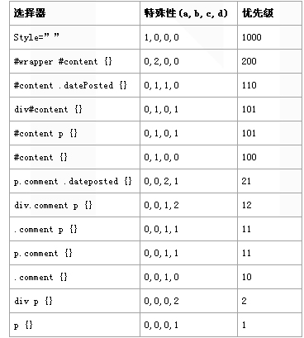
常用CSS选择器
标签内引入的样式高于一切选择器
各类选择器优先级快速运算
ID选择器权重值 100
类选择器权重值 10
标签名选择器权重值 1
注意：如权重相同优先级后发出的有效

Slide 36
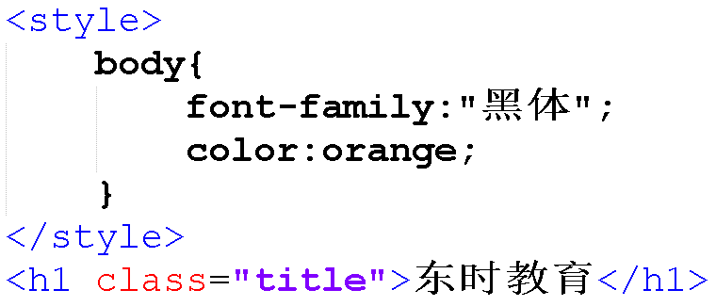
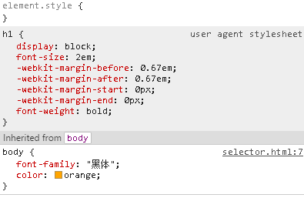
继承
应用样式的元素的后代会继承样式的某些属性，这种现象我们称之为继承
延迟付

